Slide 1


Основы реабилитации
Доцент кафедры неврологии, психиатрии, мануальной медицины и медицинской реабилитации ИНМФО ВолгГМУ, к.м.н., Ростовщиков В.В.

Slide 2

Определение
Реабилитация - от латинского“habilis” - способность, “rehabilis” – восстановление способности.
В словаре русского языка (1987) - “восстановление здоровья и трудоспособности лиц, физические и психические способности которых ограничены после перенесенных заболеваний, травм”

Slide 3

Определение
Согласно определению экспертов ВОЗ и Международной организации труда (МОТ), реабилитация - это комбинированное использование медицинских, социальных и профессиональных мер с целью обучения или переобучения инвалидов для достижения более высокого уровня функциональных возможностей.

Slide 4
Определение
По определению Комитета экспертов ВОЗ, реабилитация - это процесс, целью которого является предупреждение инвалидности в период лечения заболевания и помощь больному в достижении максимальной физической, психической, профессиональной, социальной и экономической полноценности, на которую он будет способен в рамках существующего заболевания.

Slide 5
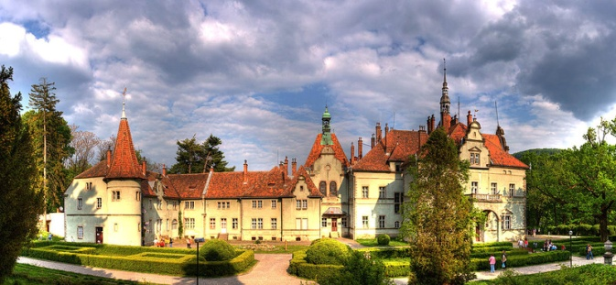
История вопроса
Впервые в медицине термин реабилитация был официально применен к больным туберкулезом, когда в 1946 г. в Вашингтоне проводился конгресс по реабилитации этих больных, сущность которого тогда усматривалась в восстановлении физических и духовных сил больного, а также его профессиональных навыков.

Slide 6

Общие понятия
Учитывая специфику каждой области медицины, можно говорить о реабилитологе-наркологе, реабилитологе-кардиологе и т.д. - такой подход принят в ряде стран и отражен в системе подготовки специалистов.

Slide 7

Основные понятия
В литературе нередко пишут о медицинской, физической, социальной, трудовой и профессиональной реабилитации. Но такого рода терминология может быть принята условно. Это лишь аспекты, разделы, виды, способы процесса МР.

Slide 8
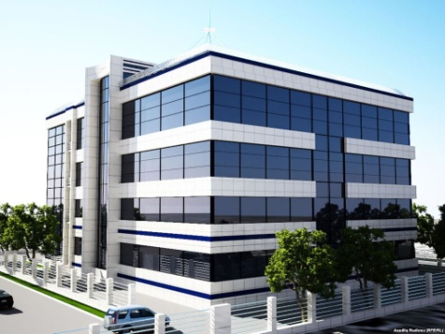
Организация реабилитации
Основным учреждением комплексной реабилитации являются специализированные многопрофильные и смешанные (для стационарных и амбулаторных больных) центры реабилитации, организуемые в больницах и амбулаторных учреждениях по месту жительства, в дневных клиниках, центрах здравоохранения, дневных профилакториях и др.

Slide 9

Организация реабилитации
Создаются реабилитационные консультации, станции восстановительного лечения, организуются реабилитационные группы на дому, на коммунальном уровне. К участию в реабилитации, особенно на коммунальном уровне, привлекается местное население.

Slide 10

Принципы реабилитации
1) Раннее начало;
2) Индивидуальный подход;
3) Непрерывность;
4) Последовательность;
5) Комплексность;
6) Целостный подход;

Slide 11
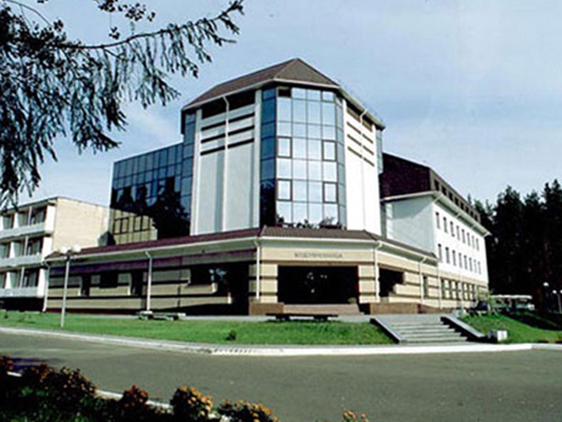
Виды реабилитации
Медицинская реабилитация;
Профессиональная реабилитация;
Социальная реабилитация.

Slide 12
Медицинская реабилитация
Медицинская реабилитация (МР) или восстановительное лечение(ВЛ) представляет собой сложный процесс, в результате которого у больных создается активное отношение к нарушению его здоровья и восстановление положительного отношения к жизни, семье, обществу.

Slide 13
Медицинская реабилитация
Она не заменяет традиционное лечение, а позволяет расширить диапазон лечебных воздействий уже на ранних этапах заболевания с целью предотвращения рецидивов и прогрессирования болезни, социального и трудового приспособления и обеспечения самостоятельного существования человека в обществе.

Slide 14

Медицинская реабилитация
МР начинается с момента острой фазы болезни и продолжается до тех пор, пока не будет достигнуто максимально возможное устранение физических, психических и профессиональных нарушений, вызванных болезнью или травматическим повреждением.

Slide 15
Профессиональная реабилитация
Профессиональная(трудовая, производственная) реабилитация своей целью имеет подготовку больного (инвалида) к трудовой деятельности. Она включает:
обучение и переобучение человека на рабочем месте или в учебном заведении с учетом его возможностей;
снабжение техническими средствами для работы, приспособление рабочего места к потребностям инвалида.

Slide 16

Социальная реабилитация
Социальная (социально-психологическая, бытовая) реабилитация предусматривает восстановление основных навыков самообслуживания и возвращение в общество

Slide 17
Социальная реабилитация
Социальный компонент реабилитации - понятие очень широкое; оно включает и отношение человека к своему физическому или психическому недостатку, и взаимосвязь человека и коллектива, и роль государства и общественных организаций в определении социального статуса.

Slide 18
Психологические аспекты реабилитации
Важное место в реабилитации занимает психологический аспект.
Болезнь, травма или операция приводят к определенным изменениям психики больного, выраженность которых зависит не только от характера патологического процесса, но и от предшествующих особенностей психологического статуса больного.

Slide 19

Психологические аспекты реабилитации
Изменившиеся физическое состояние и социальное положение больного предъявляют дополнительные требования к его психическим возможностям.
Все это обосновывает необходимость дифференцированного проведения психологических вмешательств.

Slide 20
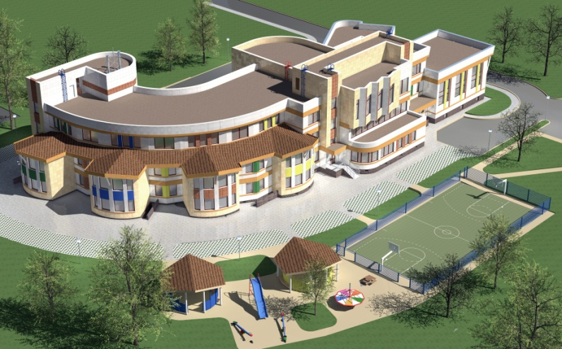
Этапы реабилитации
Реабилитация представляет собой непрерывный процесс, интегрированный в лечебный, и в соответствии с рекомендациями ВОЗ подразделяется на 3 этапа:
- стационарный или лечебный;
- санаторный;
- поликлинический.

Slide 21

Заключение
Приведенное деление реабилитации на виды и этапы носит условный характер, так как каждый из них взаимосвязан, взаимодополняет друг друга и изолированно существовать не может.

